Slide 1
第6堂_及時顯示資料庫資料
iOS行動程式基礎開發上架
Notes:
使用目的：正式進入各堂講課前的區段標題，主要讓學員知道今天是第幾堂課。
出現時機：會出現在每一堂課。
編修方式：灰色字是「課程名稱」，黑色字是第幾堂與堂名（堂名必須與課程大綱中的同步）。

Slide 2

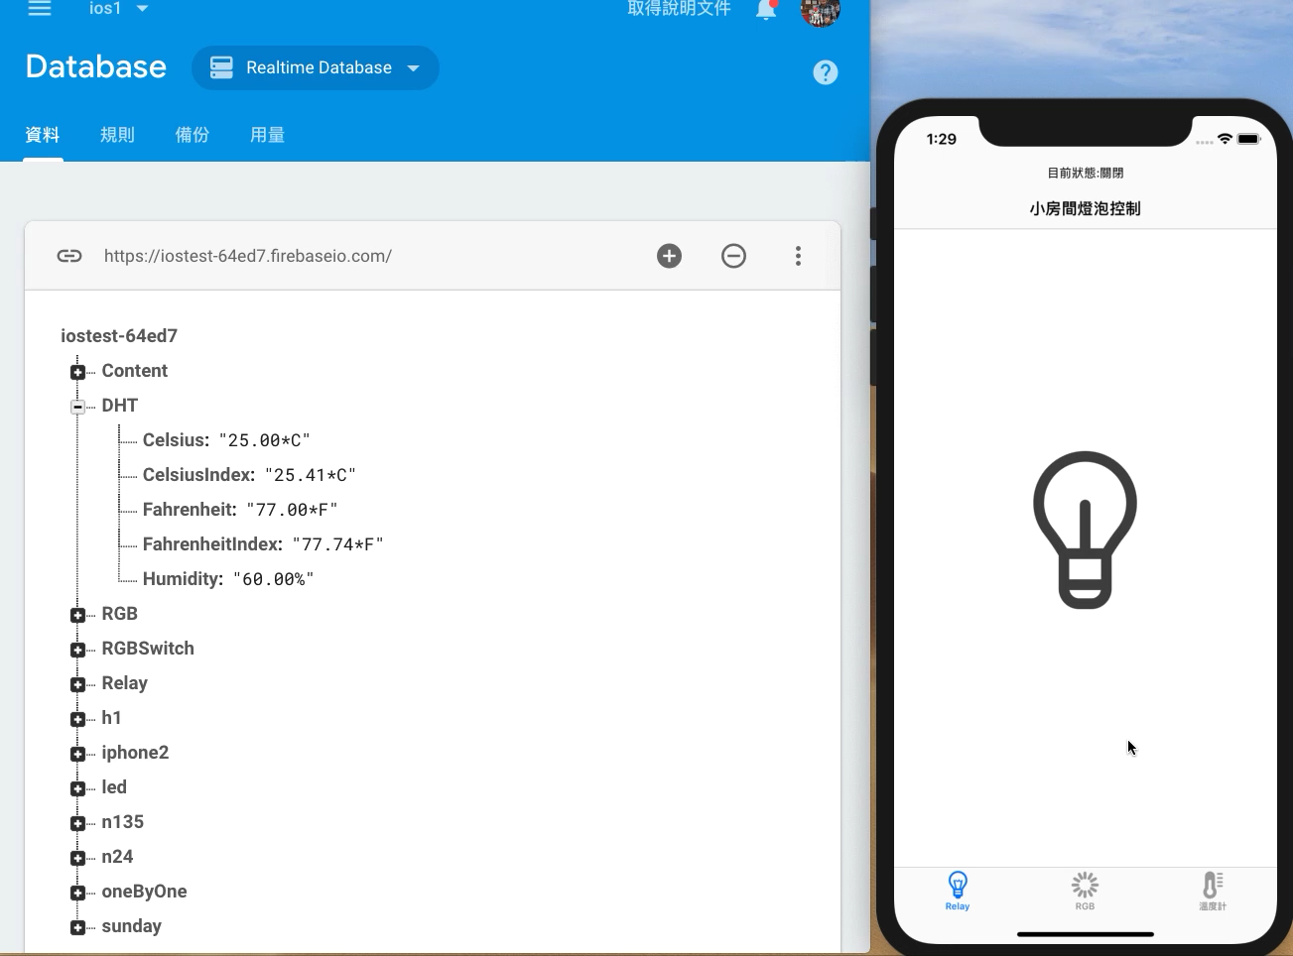
作品影片展示
Notes:
使用目的：讓學員知道該堂課的教學重點有哪些。其他授課講師也可以從該頁看出種子講師對該堂的教學安排。
出現時機：會出現在每一堂課。
編修方式：以此頁範例來看，黑字表示該堂有六個重點，每一個重點再分別列出小重點。藍字部份表示有設計與學員互動的「問題回答」（Q&A) 或 「自我練習」（學員實機操作練習）。問題回答（Q&A）的題型可以：選擇題，是非題，配合題。
補充說明：一堂課要設計多少個「問題回答」或「自我練習」，由種子講師決定即可。

Slide 3
本堂教學重點
連結Firebase資料庫
讀取Firebase資料庫節點資料
加入監聽器 3
Notes:
使用目的：讓學員知道該堂課的教學重點有哪些。其他授課講師也可以從該頁看出種子講師對該堂的教學安排。
出現時機：會出現在每一堂課。
編修方式：以此頁範例來看，黑字表示該堂有六個重點，每一個重點再分別列出小重點。藍字部份表示有設計與學員互動的「問題回答」（Q&A) 或 「自我練習」（學員實機操作練習）。問題回答（Q&A）的題型可以：選擇題，是非題，配合題。
補充說明：一堂課要設計多少個「問題回答」或「自我練習」，由種子講師決定即可。

Slide 4
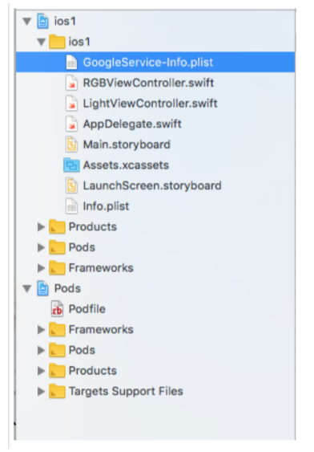
及時顯示資料庫資料
至Firebase console下載GoogleService- inof.plist，並且加入⾄至專案中
Notes:
使用目的：讓學員知道該堂課的教學重點有哪些。其他授課講師也可以從該頁看出種子講師對該堂的教學安排。
出現時機：會出現在每一堂課。
編修方式：以此頁範例來看，黑字表示該堂有六個重點，每一個重點再分別列出小重點。藍字部份表示有設計與學員互動的「問題回答」（Q&A) 或 「自我練習」（學員實機操作練習）。問題回答（Q&A）的題型可以：選擇題，是非題，配合題。
補充說明：一堂課要設計多少個「問題回答」或「自我練習」，由種子講師決定即可。

Slide 5

及時顯示資料庫資料
建立UI介⾯
在storyboard內加入⼀頁新的 UIViewController⾴面
Notes:
使用目的：讓學員知道該堂課的教學重點有哪些。其他授課講師也可以從該頁看出種子講師對該堂的教學安排。
出現時機：會出現在每一堂課。
編修方式：以此頁範例來看，黑字表示該堂有六個重點，每一個重點再分別列出小重點。藍字部份表示有設計與學員互動的「問題回答」（Q&A) 或 「自我練習」（學員實機操作練習）。問題回答（Q&A）的題型可以：選擇題，是非題，配合題。
補充說明：一堂課要設計多少個「問題回答」或「自我練習」，由種子講師決定即可。

Slide 6
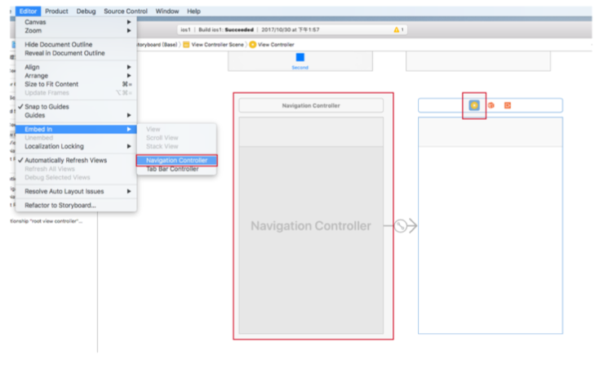
及時顯示資料庫資料
建立UI介⾯
選取UIViewController，點選Editor->Embed in -> Navigation Controller，加入 UINavigationController。
Notes:
使用目的：讓學員知道該堂課的教學重點有哪些。其他授課講師也可以從該頁看出種子講師對該堂的教學安排。
出現時機：會出現在每一堂課。
編修方式：以此頁範例來看，黑字表示該堂有六個重點，每一個重點再分別列出小重點。藍字部份表示有設計與學員互動的「問題回答」（Q&A) 或 「自我練習」（學員實機操作練習）。問題回答（Q&A）的題型可以：選擇題，是非題，配合題。
補充說明：一堂課要設計多少個「問題回答」或「自我練習」，由種子講師決定即可。

Slide 7
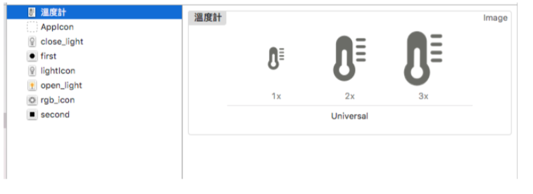
及時顯示資料庫資料
建立UI介⾯
解壓縮溫度計.zip，並加入⾄專案的Assests內。
Notes:
使用目的：讓學員知道該堂課的教學重點有哪些。其他授課講師也可以從該頁看出種子講師對該堂的教學安排。
出現時機：會出現在每一堂課。
編修方式：以此頁範例來看，黑字表示該堂有六個重點，每一個重點再分別列出小重點。藍字部份表示有設計與學員互動的「問題回答」（Q&A) 或 「自我練習」（學員實機操作練習）。問題回答（Q&A）的題型可以：選擇題，是非題，配合題。
補充說明：一堂課要設計多少個「問題回答」或「自我練習」，由種子講師決定即可。

Slide 8
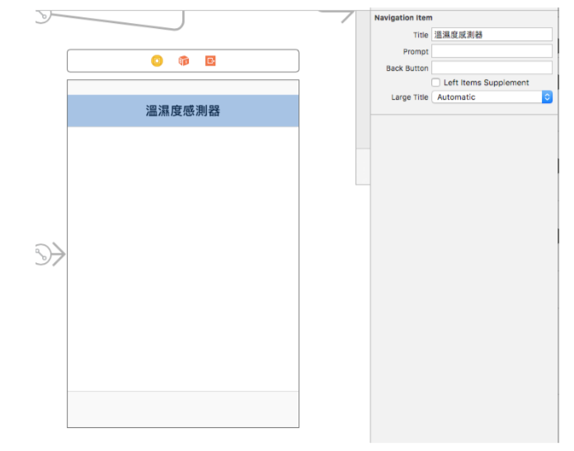
及時顯示資料庫資料
建立UI介⾯
選取UIViewConroller的NavigationItem，並修改Title為溫濕度感測器。
Notes:
使用目的：讓學員知道該堂課的教學重點有哪些。其他授課講師也可以從該頁看出種子講師對該堂的教學安排。
出現時機：會出現在每一堂課。
編修方式：以此頁範例來看，黑字表示該堂有六個重點，每一個重點再分別列出小重點。藍字部份表示有設計與學員互動的「問題回答」（Q&A) 或 「自我練習」（學員實機操作練習）。問題回答（Q&A）的題型可以：選擇題，是非題，配合題。
補充說明：一堂課要設計多少個「問題回答」或「自我練習」，由種子講師決定即可。

Slide 9
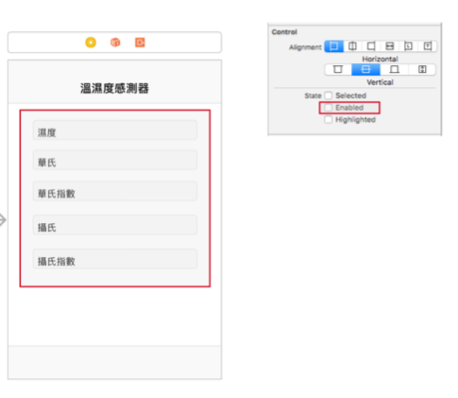
及時顯示資料庫資料
建立UI介⾯
在View內，加入5個UITextField，並將內容依序改為濕度，華⽒，華⽒指數，攝⽒， 攝⽒指數，取消選取每個UITextField的Control內的Enable
Notes:
使用目的：讓學員知道該堂課的教學重點有哪些。其他授課講師也可以從該頁看出種子講師對該堂的教學安排。
出現時機：會出現在每一堂課。
編修方式：以此頁範例來看，黑字表示該堂有六個重點，每一個重點再分別列出小重點。藍字部份表示有設計與學員互動的「問題回答」（Q&A) 或 「自我練習」（學員實機操作練習）。問題回答（Q&A）的題型可以：選擇題，是非題，配合題。
補充說明：一堂課要設計多少個「問題回答」或「自我練習」，由種子講師決定即可。

Slide 10
及時顯示資料庫資料
建立UI介⾯
在View內，加入5個UITextField，並將內容依序改為濕度，華⽒，華⽒指數，攝⽒， 攝⽒指數，取消選取每個UITextField的Control內的Enable
Notes:
使用目的：讓學員知道該堂課的教學重點有哪些。其他授課講師也可以從該頁看出種子講師對該堂的教學安排。
出現時機：會出現在每一堂課。
編修方式：以此頁範例來看，黑字表示該堂有六個重點，每一個重點再分別列出小重點。藍字部份表示有設計與學員互動的「問題回答」（Q&A) 或 「自我練習」（學員實機操作練習）。問題回答（Q&A）的題型可以：選擇題，是非題，配合題。
補充說明：一堂課要設計多少個「問題回答」或「自我練習」，由種子講師決定即可。

Slide 11
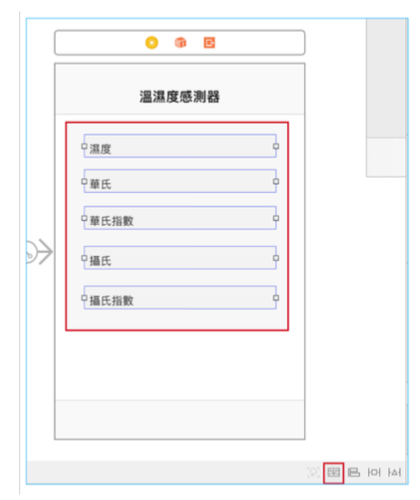
及時顯示資料庫資料
建立UI介⾯
選取全部UITextField，加上 stackView。
Notes:
使用目的：讓學員知道該堂課的教學重點有哪些。其他授課講師也可以從該頁看出種子講師對該堂的教學安排。
出現時機：會出現在每一堂課。
編修方式：以此頁範例來看，黑字表示該堂有六個重點，每一個重點再分別列出小重點。藍字部份表示有設計與學員互動的「問題回答」（Q&A) 或 「自我練習」（學員實機操作練習）。問題回答（Q&A）的題型可以：選擇題，是非題，配合題。
補充說明：一堂課要設計多少個「問題回答」或「自我練習」，由種子講師決定即可。

Slide 12
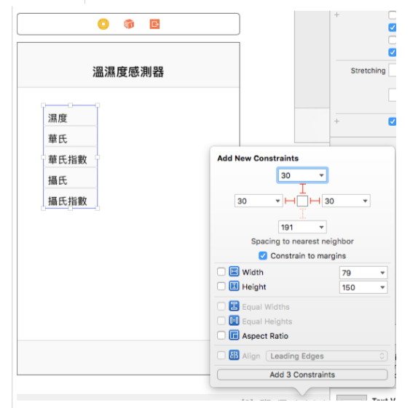
及時顯示資料庫資料
建立UI介⾯
將StackView加上 上，左，右的 Constraints。
Notes:
使用目的：讓學員知道該堂課的教學重點有哪些。其他授課講師也可以從該頁看出種子講師對該堂的教學安排。
出現時機：會出現在每一堂課。
編修方式：以此頁範例來看，黑字表示該堂有六個重點，每一個重點再分別列出小重點。藍字部份表示有設計與學員互動的「問題回答」（Q&A) 或 「自我練習」（學員實機操作練習）。問題回答（Q&A）的題型可以：選擇題，是非題，配合題。
補充說明：一堂課要設計多少個「問題回答」或「自我練習」，由種子講師決定即可。

Slide 13
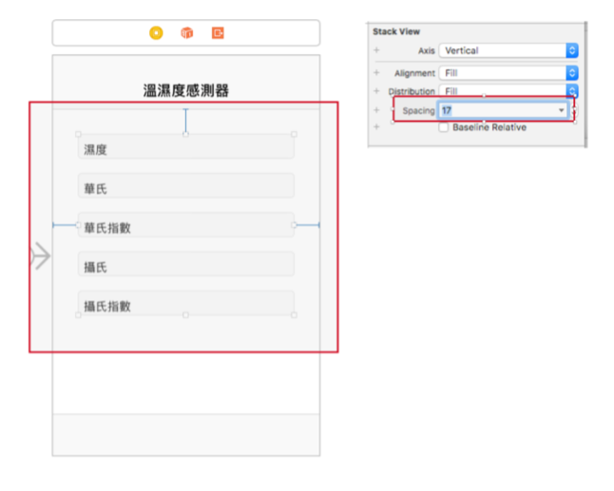
及時顯示資料庫資料
建立UI介⾯
將stack View的Spacing改為17
Notes:
使用目的：讓學員知道該堂課的教學重點有哪些。其他授課講師也可以從該頁看出種子講師對該堂的教學安排。
出現時機：會出現在每一堂課。
編修方式：以此頁範例來看，黑字表示該堂有六個重點，每一個重點再分別列出小重點。藍字部份表示有設計與學員互動的「問題回答」（Q&A) 或 「自我練習」（學員實機操作練習）。問題回答（Q&A）的題型可以：選擇題，是非題，配合題。
補充說明：一堂課要設計多少個「問題回答」或「自我練習」，由種子講師決定即可。

Slide 14
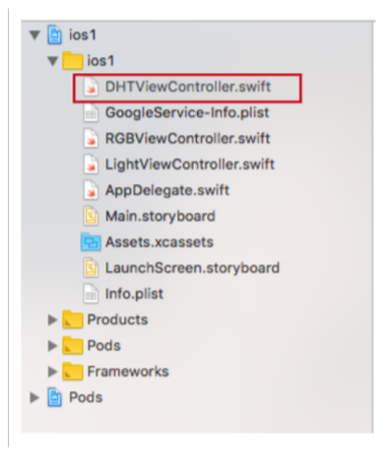
及時顯示資料庫資料
建立UI介⾯
建立DHTViewConroller.swift，並且繼 承UIViewConroller
Notes:
使用目的：讓學員知道該堂課的教學重點有哪些。其他授課講師也可以從該頁看出種子講師對該堂的教學安排。
出現時機：會出現在每一堂課。
編修方式：以此頁範例來看，黑字表示該堂有六個重點，每一個重點再分別列出小重點。藍字部份表示有設計與學員互動的「問題回答」（Q&A) 或 「自我練習」（學員實機操作練習）。問題回答（Q&A）的題型可以：選擇題，是非題，配合題。
補充說明：一堂課要設計多少個「問題回答」或「自我練習」，由種子講師決定即可。

Slide 15
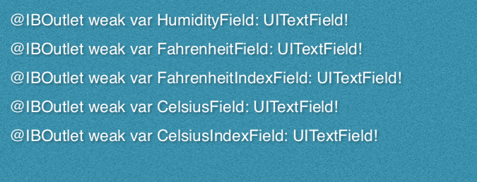
及時顯示資料庫資料
建立程式
在DHTViewController Class內建立IBOutlet的5個變數
Notes:
使用目的：讓學員知道該堂課的教學重點有哪些。其他授課講師也可以從該頁看出種子講師對該堂的教學安排。
出現時機：會出現在每一堂課。
編修方式：以此頁範例來看，黑字表示該堂有六個重點，每一個重點再分別列出小重點。藍字部份表示有設計與學員互動的「問題回答」（Q&A) 或 「自我練習」（學員實機操作練習）。問題回答（Q&A）的題型可以：選擇題，是非題，配合題。
補充說明：一堂課要設計多少個「問題回答」或「自我練習」，由種子講師決定即可。

Slide 16
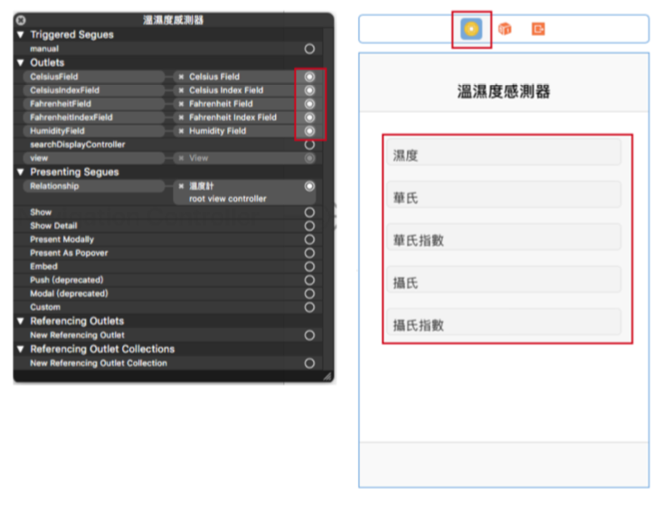
及時顯示資料庫資料
建立程式
點選Storyboard的DHTViewController，並按下右鍵，將出現DHTViewController class⾴面的控制項，連結⾄View內適當的UITextField
Notes:
使用目的：讓學員知道該堂課的教學重點有哪些。其他授課講師也可以從該頁看出種子講師對該堂的教學安排。
出現時機：會出現在每一堂課。
編修方式：以此頁範例來看，黑字表示該堂有六個重點，每一個重點再分別列出小重點。藍字部份表示有設計與學員互動的「問題回答」（Q&A) 或 「自我練習」（學員實機操作練習）。問題回答（Q&A）的題型可以：選擇題，是非題，配合題。
補充說明：一堂課要設計多少個「問題回答」或「自我練習」，由種子講師決定即可。

Slide 17
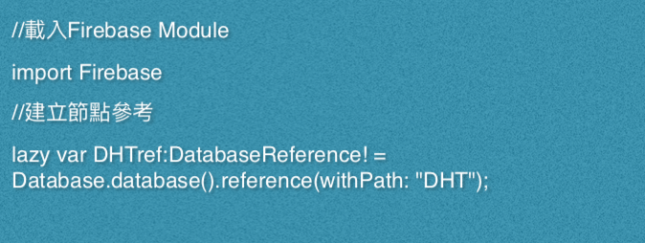
及時顯示資料庫資料
建立程式
載入Module 和建立節點
Notes:
使用目的：讓學員知道該堂課的教學重點有哪些。其他授課講師也可以從該頁看出種子講師對該堂的教學安排。
出現時機：會出現在每一堂課。
編修方式：以此頁範例來看，黑字表示該堂有六個重點，每一個重點再分別列出小重點。藍字部份表示有設計與學員互動的「問題回答」（Q&A) 或 「自我練習」（學員實機操作練習）。問題回答（Q&A）的題型可以：選擇題，是非題，配合題。
補充說明：一堂課要設計多少個「問題回答」或「自我練習」，由種子講師決定即可。

Slide 18
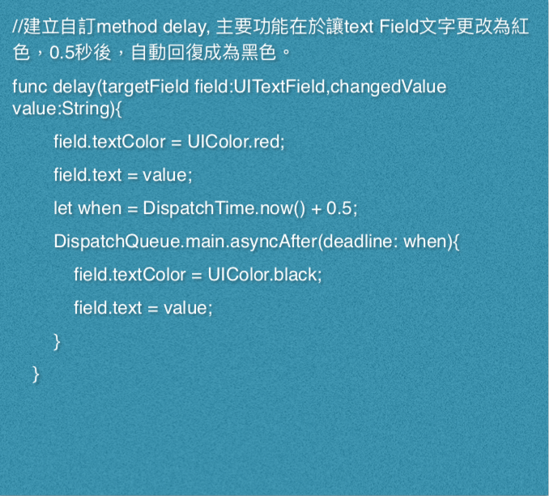
及時顯示資料庫資料
建立程式
建立⾃訂Methos delay(targetField:changedValue:)
Notes:
使用目的：讓學員知道該堂課的教學重點有哪些。其他授課講師也可以從該頁看出種子講師對該堂的教學安排。
出現時機：會出現在每一堂課。
編修方式：以此頁範例來看，黑字表示該堂有六個重點，每一個重點再分別列出小重點。藍字部份表示有設計與學員互動的「問題回答」（Q&A) 或 「自我練習」（學員實機操作練習）。問題回答（Q&A）的題型可以：選擇題，是非題，配合題。
補充說明：一堂課要設計多少個「問題回答」或「自我練習」，由種子講師決定即可。

Slide 19
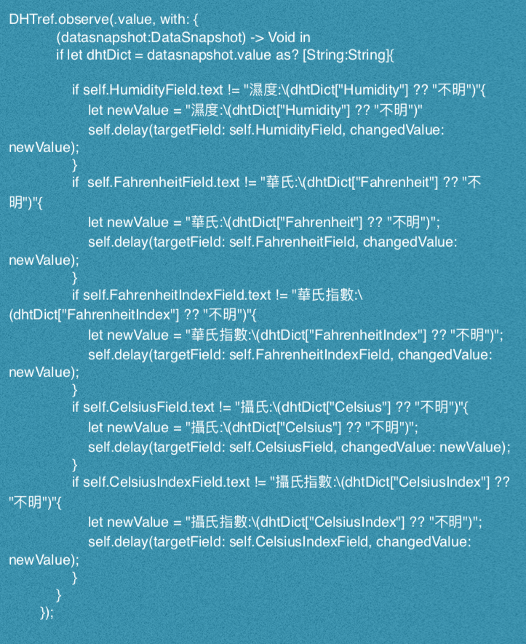
及時顯示資料庫資料
建立程式
在ViewDidLoad的時間點，建立節點的監聽
Notes:
使用目的：讓學員知道該堂課的教學重點有哪些。其他授課講師也可以從該頁看出種子講師對該堂的教學安排。
出現時機：會出現在每一堂課。
編修方式：以此頁範例來看，黑字表示該堂有六個重點，每一個重點再分別列出小重點。藍字部份表示有設計與學員互動的「問題回答」（Q&A) 或 「自我練習」（學員實機操作練習）。問題回答（Q&A）的題型可以：選擇題，是非題，配合題。
補充說明：一堂課要設計多少個「問題回答」或「自我練習」，由種子講師決定即可。

Slide 20
參考文件
第6堂_及時顯示資料庫資料範例說明.pdf
Notes:
使用目的：讓學員知道該堂課的教學重點有哪些。其他授課講師也可以從該頁看出種子講師對該堂的教學安排。
出現時機：會出現在每一堂課。
編修方式：以此頁範例來看，黑字表示該堂有六個重點，每一個重點再分別列出小重點。藍字部份表示有設計與學員互動的「問題回答」（Q&A) 或 「自我練習」（學員實機操作練習）。問題回答（Q&A）的題型可以：選擇題，是非題，配合題。
補充說明：一堂課要設計多少個「問題回答」或「自我練習」，由種子講師決定即可。

Slide 21
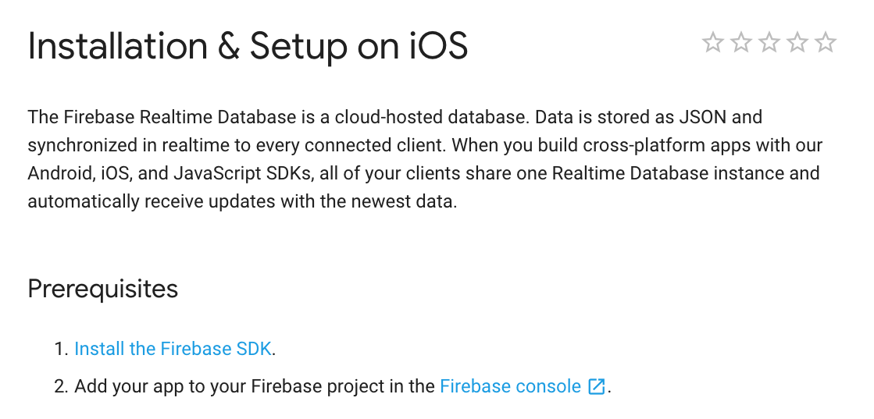
參考文件
https://firebase.google.com/docs/database/ios/start
Notes:
使用目的：讓學員知道該堂課的教學重點有哪些。其他授課講師也可以從該頁看出種子講師對該堂的教學安排。
出現時機：會出現在每一堂課。
編修方式：以此頁範例來看，黑字表示該堂有六個重點，每一個重點再分別列出小重點。藍字部份表示有設計與學員互動的「問題回答」（Q&A) 或 「自我練習」（學員實機操作練習）。問題回答（Q&A）的題型可以：選擇題，是非題，配合題。
補充說明：一堂課要設計多少個「問題回答」或「自我練習」，由種子講師決定即可。

